Slide 1
Ландшафтные сады Японии

Slide 2
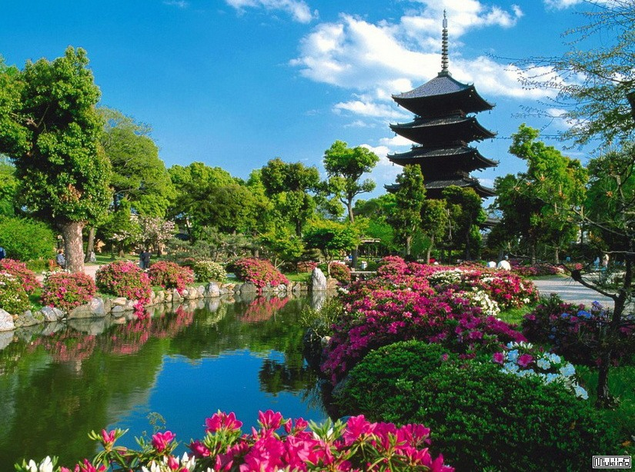
В ландшафтном дизайне и в архитектуре японский стиль занимает особое место. Пронесённый через много веков и даже тысячелетий, он является очень мудрым и в некотором роде таинственным.

Slide 3
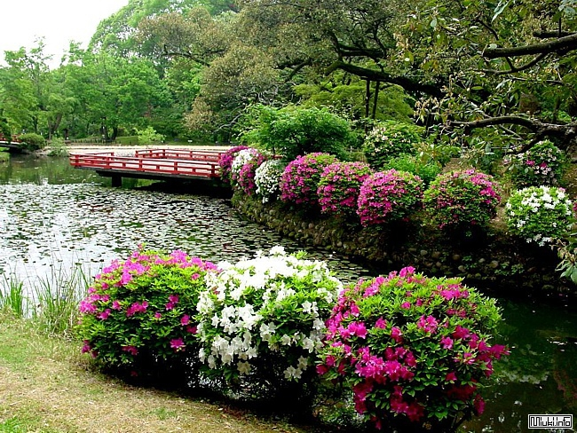

Slide 4
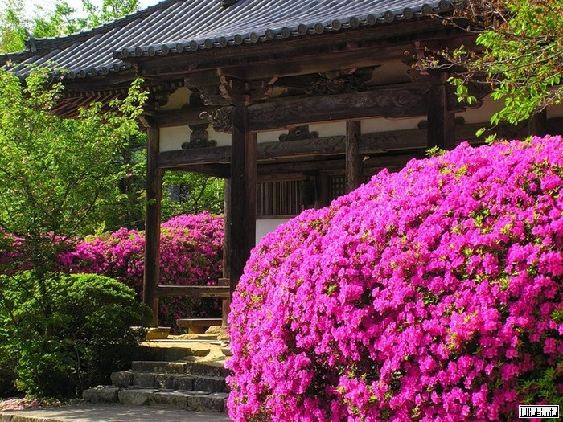

Slide 5
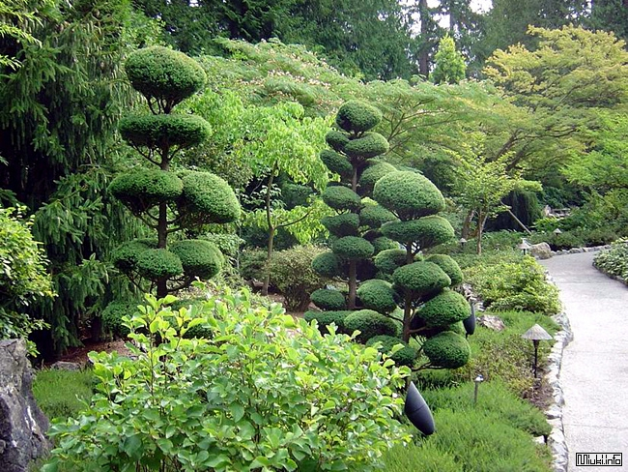

Slide 6
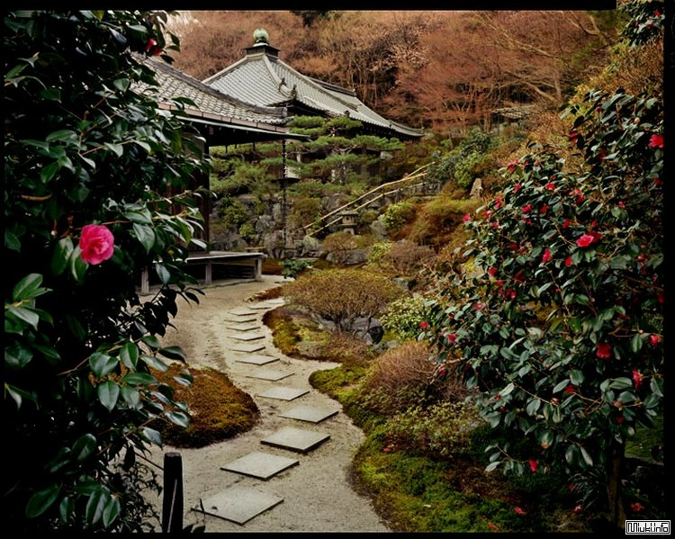

Slide 7
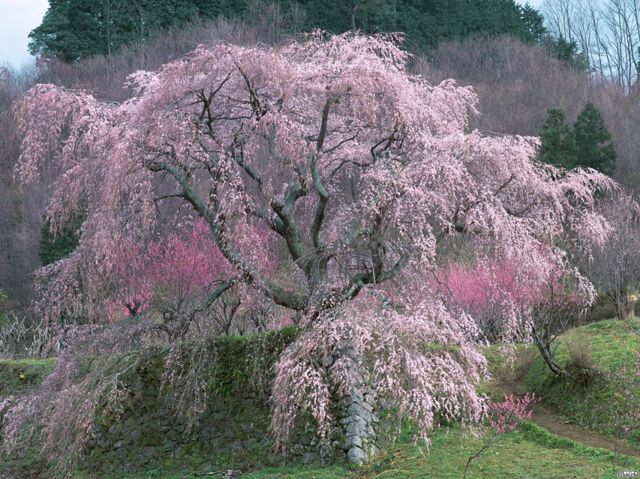
Японская Сакура

Slide 8
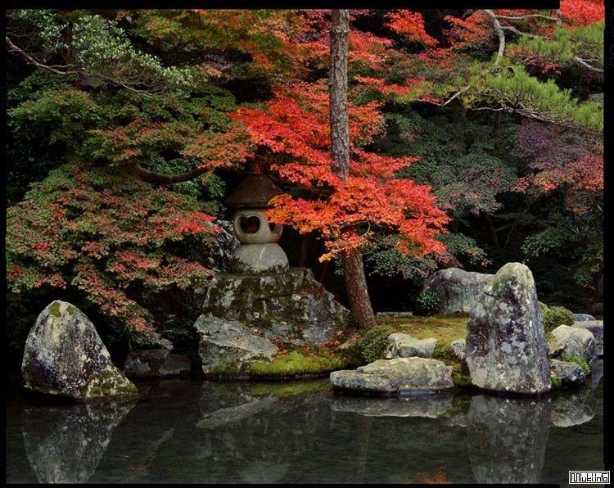
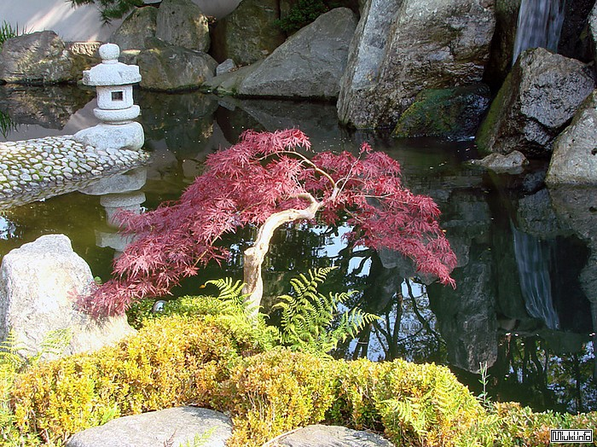
Сад камней

Slide 9
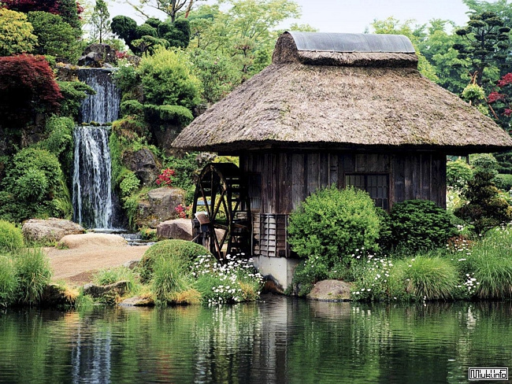
Абстрактный сад

Slide 10
Спасибо за внимание!

